Slide 1
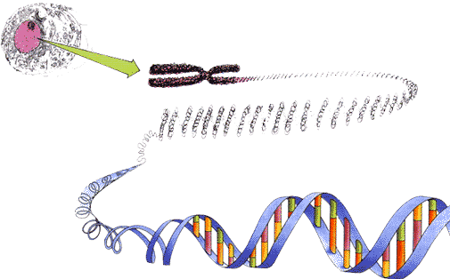
Hücrede DNA
chromosome
cell nucleus
Double stranded DNA molecule
Individual nucleotides

Slide 3
DNA,hücre çekirdeğinde bulunur ve yaşamı sürdürmek için gerekli tüm genetik bilgiyi taşır
RNA, DNA dan sitoplazmaya bilgi taşıyıp protein sentezlenmesini sağlar
Normal bir yaşam için DNA nın
Stabilitesi,
Sağlıklı olarak dublikasyonu,
Proteine translasyonu
gereklidir.

Slide 5
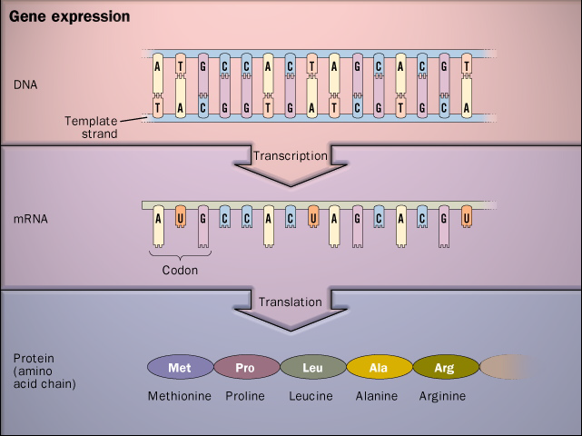
transkripsyon
translasyon

Slide 9
DNA, uzun çift sarmallı (dsDNA) polimerik bir molekül olup, sağa doğru helix yapısında bulunur,
Her bir DNA zinciri (ssDNA) birbirine fosfodiester bağları ile bağlanmış deoksiriboz şekerinden yapılı bir iskeletten oluşur. Deoksiribozun 1.karbonunda Thymine(T), Cytosine ( C) , Guanine (G), Adenin(A) bazlarından biri bulunur. 3.karbonundaki fosfodiester bağı ile bir sonraki şekerin 5. karbonuna bağlanır

Slide 11
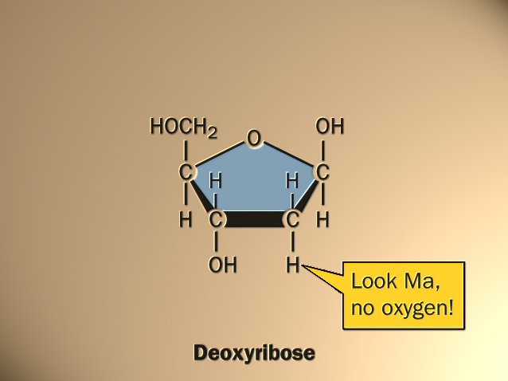
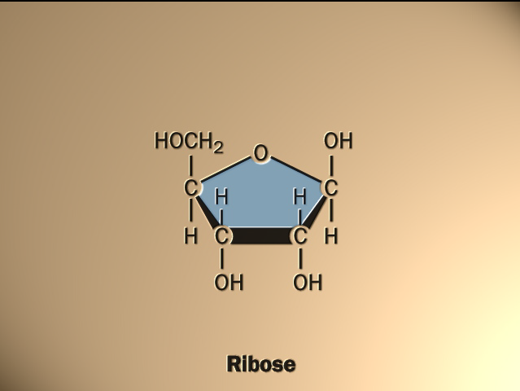
Şekerler
5
4
1
2
3

Slide 12
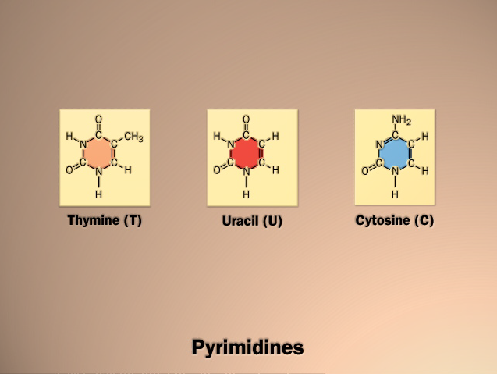
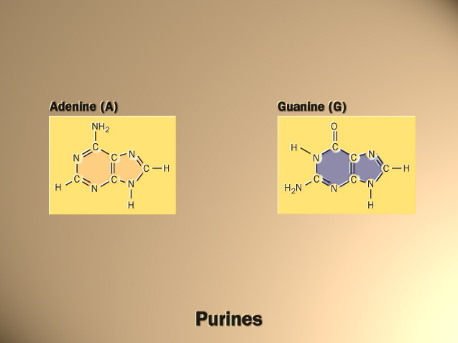
Bazlar

Slide 13
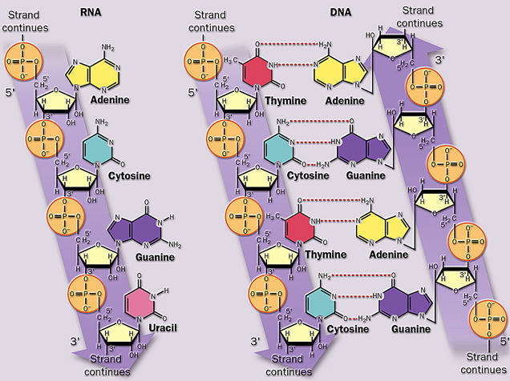

Slide 15
DNA-RNA arasında temel farklar
!!!!!!
 | DNA | RNA
Şeker | deoksiriboz | riboz
Baz çifti | Timin-Adenin Sitozin-Guanin | Urasil-Adenin Sitozin-Guanin
Yapısı | Çift sarmal α heliks | Tek Sarmal Düzensiz
Dayanıklılık | Stabil DNAse ile yıkılır | Kolay parçalanır RNAse ile yıkılır
Fonksyonu | Genetik bilgiyi çekirdekte saklar | Genetik bilgiyi sitoplazmaya taşır

Slide 16
Enzim | İn-Vivo fonksyonu
“Polimerases” “DNA polimerases” “RNA polimerases” | DNA veya RNA nukletidlerinin tek sarmal bir kalıp kullanılarak birleşmesini sağlar 5’ 3’ yönünde ilerler
“Reverse Transcriptase” | Sadece virüslerde bulunur, RNA veya DNA kalıbından DNA sentezini sağlar
“DNA Ligase” | Replikasyonda veya DNA tamirinde aralıklarla sentezlenen DNA fragmanlarının birleşmesini sağlar
“Nuklease” “DNAses, RNAses” “Endonucleases” “Exonucleases” | Fosfodiester bağlarını bozarak nükleik asitleri sindirir Endonukleazlar,molekülün ortasındaki NA leri, Eksonukleazlar ise 3’,5’ uçlarından NA sindirimine başlar DNA, RNA, ds,ss spesifik olabilirler
“Restriction endonucleases” | Bakterial endonukleazlar olup, spesifik, kısa DNA bp sekanslarını tanır ve ancak tanıma bölgesinde etkisini gösterir

Slide 17
Nükleik Asitlerin Analizinde Kullanılan Yöntemler
Elektroforez
Hibridizasyon
Amplifikasyon
RFLP
!!!!!

Slide 18
Elektroforez ile Ayırma
DNA, RNA nın elektriksel bir akım uygulandığındaki hareketleri (+ kutba doğru) moleküler ağırlıkları(MW) ile ters orantılıdır.
Kontrol amacı ile kullanılan MW standartları (ladder) bilinen büyüklükteki Nükleik Asit (NA) karışımlarıdır
Ayırt edilebilecek birimlerin büyüklüğü kullanılan ortamın yapısı ve konsantrasyonu ile ilgilidir
UV veya radyoaktivite görüntüleme sistemleri kullanılır

Slide 19
!!!!!!

Slide 20
Nükleik Asit Hibridizasyonu
Hibridizasyon, Bazların kendileri için tamamlayıcı olan bazlar ile etkileşmesi esasına dayanarak , iki tek sarmal (ss) Nükleik Asit (NA) molekülünün bir çift sarmal (ds) molekül oluşturmasıdır. (A ile T C ile G birbirini tamamlayıcı )
Annealing: İki DNA zinciri de işaretlenmemiştir
Hibridizasyon: DNA zincirlerinden biri işaretlenmiştir
Prob: İşaretli olan zincire verilen addır

Slide 21
Nükleik Asit Hibridizasyonu
Çevre koşullarını düzenleyerek oluşan dubleks yapının özgünlüğünü arttırmak mümkündür
“Low Stringency”: [tuz] , formamide yok, ısı düşük
Hatalar olabilir
“High Stringency”: [tuz] , ısı yüksek (Tm’e yakın, formamid var
sadece en iyi eşleşmeye izin verir

Slide 22
Nükleik Asit Hibridizasyonu
Temel Komponentleri.
Prob
Özgünlük belirler, işaretleme için tercih edilen taraftır, DNA; RNA yapısında olabilir,
Örnek:
Örnek hazırlığındaki amaç: Nukleik asit bütünlüğünün korunması, ve hedefin prob ile buluşmasının sağlanmasıdır
Genellikle DNA, RNA saflaştırılarak kullanılır (inhibitörler uzaklaşır, probun erişimi artar)
Uygun Baz eşleşmesi için ortamın hazırlanması
Ortamın Fizikel-Kimyasal özellikleri reaksyonun spesifisite ve sensitivitesini etkiler
Hibridizasyon kokteyli:tamponlar, tuzlar, denatüre ediciler, polimerler, DNA-RNA taşıyıcılar, ....içerir
Hibridlerin Gösterilmesi
Radioaktif işaretleme (ömrü kısa, sağlıksız)
Diğer yöntemler (örneğin floresansla) !!!!!!!!!

Slide 23
Sıvı veya Katı faz Hibridizasyonu
Sıvı Fazda Hibridizasyon :
Örnek ve prob bir solüsyonda etkileşir (ör:tüp içinde )
Hibridize olmayan problar yıkanarak uzaklaştırılır
Hibridler, katı bir taşıyıcı ortama bağlanarak ölçülür
ancak bu koşulda stabildirler (ör hydroxyapetite)

Slide 24
Sıvı veya Katı faz Hibridizasyonu
Katı Fazda gerçekleşen Hibridizasyon:
Dot veya Plot Hibridizasyon
Southern Hibridizasyon (DNA)
Northern Hibridizasyon (RNA)
İn-Situ Hibridizasyon
Hibridizasyon, İki fazlı bir ortamda gerçekleşir
Genellikle
Katı faz: Örnek
Sıvı faz: Prob dur

Slide 27
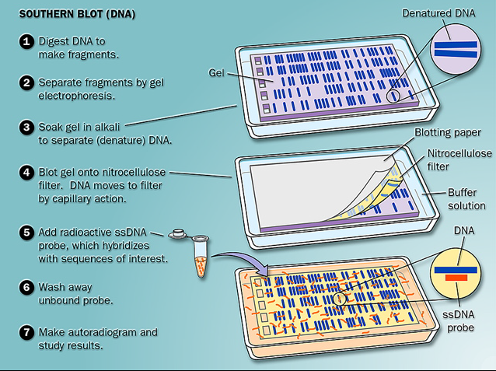

Slide 28
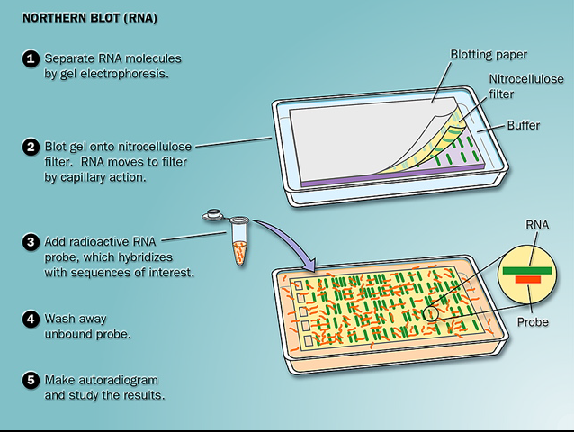

Slide 29
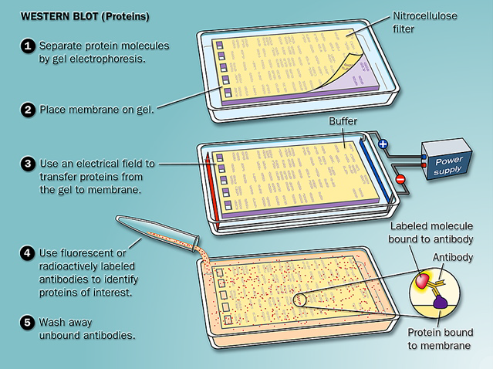

Slide 30
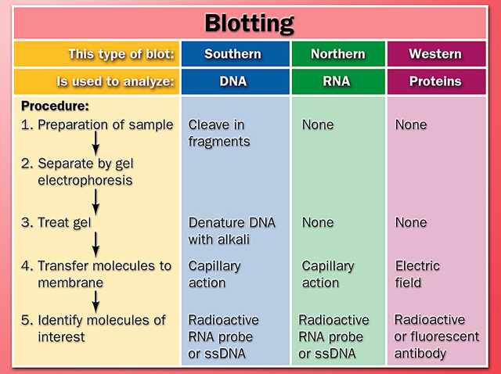

Slide 31
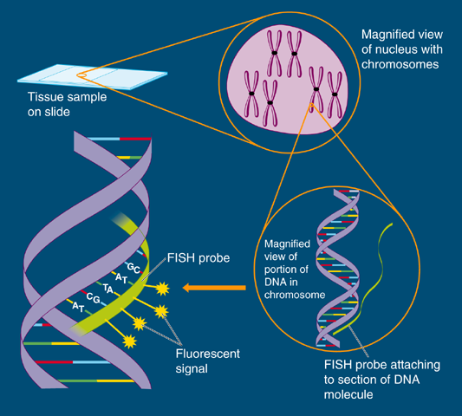
FISH
(Fluorescence in situ Hybridization)
Tek hücre üzerinde birden fazla kromozom ya da gen anomalisi gösterilebilir.
Kantitatif ölçüm mümkün
Otomasyona uygun
VYSISTM

Slide 32
İn-Situ Hibridizasyonda İzlenen Yol
Hücrelerin tespit edilmesi, preparatın hazırlanması
Ön İşlemler (ör: eskitme)
Hedef DNA ve probun(işaraetli) denature edilmesi
Hibridizasyon
Hibridizasyon sonrası yıkamalar
İmmunhistokimya ile ikinci işaretleme (tercihe bağlı)
Mikroskopi, değerlendirme
!!!!!!!

Slide 36
Amplifikasyon Yöntemleri
Polimeraz Zincir Reaksyonu (PCR) ile Nükleik asitlerin çoğaltılmaları sayesinde:
Çok daha az materyal ile çok daha fazla çalışma yapılması,
Zaman ve iş gücünden tasarruf sağlanması, Yöntemlerin duyarlık ve özgünlüklerinde belirgin bir artış
mümkün olmuştur.

Slide 37
PCR (Polimeraz Zincir Reaksiyonu):
Primerler aracılığı ile spesifik DNA sekanslarının çoğaltılması işlemi olup;
optimal koşullar sağlanırsa bir kopya genden gözle değerlendirilebilecek miktarlarda PCR ürünü elde edilmesi mümkün olur.
!!!!!!!

Slide 38
DENATURASYON
Tek sarmal DNA eldesi
primer
ANNEALING
Probun tek sarmal DNA ya yapışması
EXTENSION
Polimeraz aracılığı ile
Nukleotidler ile zincirin uzatılması

Slide 39
Aranan gen
.
30-35 kez döngü
tekrarlar
DNA

Slide 40
PCR ile elde edilen (çoğalan) ürününün agaroz jel elektroforezi ile gösterilmesi
Molekül ağırlığı bilenen kontrol
!!!!!!

Slide 41
“Restriction Fragment Lenght Polimorphism” (RFLP)
DNA sekanslarındaki varyasyon ya da polimorfizmin (farklılıkların ) gösterilmesi amacıyla restriksyon enzimlerinin sekans tanıma özelliklerinden yararlanarak yapılan bir çalışmadır
Genomik/amplifiye olmuş DNA, restriksyon enzimleri ile parçalanıp, oluşan fragmanların jel elektroforezinde değerlendirmesi yapılır.
DNA sekansındaki değişme restriksyon enziminin etki alanını da değiştireceğinden(ekleme/çıkarma) farklı boyutta fragmanlar gözlenecektir
Bazı deneylerde Southern blot analizinden önce birkaç enzim ile parçalanma sağlanır.

Slide 43
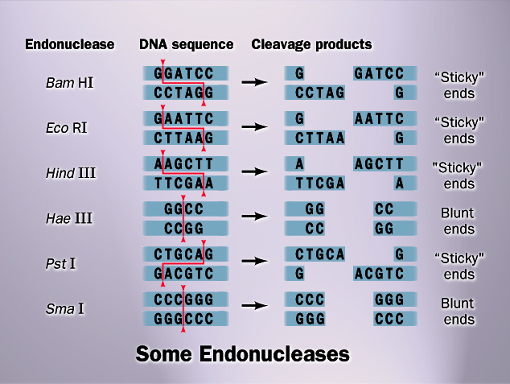
DNA Restriksyon Enzimleri

